Slide 1
Seminář pro potenciální žadatele
MAS Chrudimsko – IROP-Rozvoj a podpora udržitelné mobility I.
24.10.2017

Slide 2
Obsah
Představení výzvy
Podporované aktivity
Způsobilé výdaje
Indikátory
Podání žádostí o podporu v ISKP 14+
Hodnocení projektů

Slide 3
Představení výzvy
MAS Chrudimsko – IROP – Rozvoj a podpora udržitelné mobility I.
Číslo výzvy bude uvedeno v textu výzvy
Celková částka dotace z Evropského fondu pro regionální rozvoj pro výzvu: 15 000 000 Kč
Dotace z EFRR: 95 % způsobilých výdajů, příjemce 5 %
Minimální výše způsobilých výdajů není omezena
Maximální výše způsobilých výdajů bude stanovena ve výzvě dle rozhodnutí Představenstva
Předpokládané vyhlášení výzvy MAS: konec listopadu 2017
Předpokládané uzavření výzvy MAS: leden 2018

Slide 4
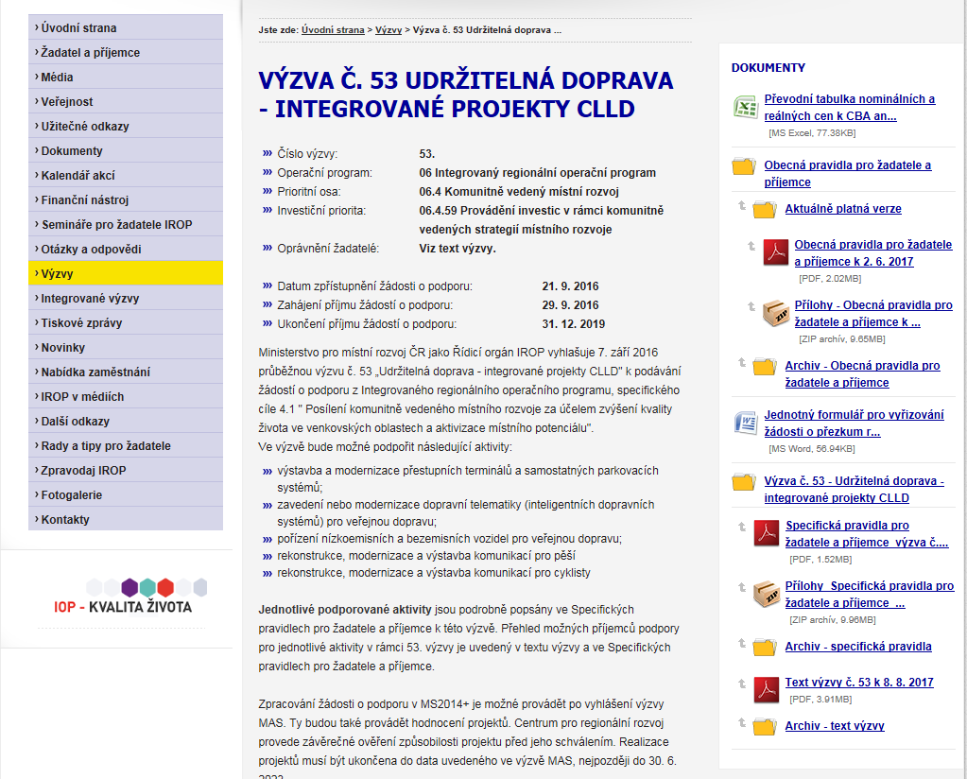
Výzva č. 53 IROP
Výzvu č. 53 přejímá MAS do své výzvy
Výzva MAS se řídí pravidly výzvy č. 53
http://www.strukturalni-fondy.cz/cs/Microsites/IROP/Vyzvy/Vyzva-c-53-Udrzitelna-doprava-integrovane-projekty-CLLD

Slide 5
Podporované aktivity
Bezpečnost dopravy
Cyklodoprava
Nízkoemisní a bezemisní vozidla
V rámci jedné žádosti nelze kombinovat aktivity ,,Bezpečnost dopravy“, ,,Cyklodoprava“ a ,,Nízkoemisní a bezemisní vozidla“
Jeden žadatel může předložit více žádostí o podporu.

Slide 6
Bezpečnost dopravy 1/7
Oprávnění žadatelé:
Kraje
Obce
Dobrovolné svazky obcí
Organizace zřizované kraji
Organizace zřizované obcemi
Organizace zřizované nebo zakládané dobrovolnými svazky obcí
Provozovatelé dráhy nebo drážní dopravy podle zákona č. 266/1994 Sb.

Slide 7
Bezpečnost dopravy 2/7
Hlavní podporované aktivity (minimálně 85 % celkových způsobilých výdajů)
rekonstrukce, modernizace a výstavba chodníků podél silnic I., II. a III. třídy a místních komunikací nebo chodníků a stezek odklánějících pěší dopravu od silnic I., II. a III. třídy a místních komunikací, přizpůsobených osobám s omezenou schopností pohybu a orientace, včetně přechodů pro chodce a míst pro přecházení. (Pozn. Žadatel ve studii proveditelnosti popíše soulad s hlavní podporovanou aktivitou, jejímž cílem je zvýšit bezpečnost dopravy, především pěší, v trase dopravně zatížené komunikace.)
rekonstrukce, modernizace a výstavba bezbariérových komunikací pro pěší k zastávkám veřejné hromadné dopravy,
rekonstrukce, modernizace a výstavba podchodů nebo lávek pro chodce přes silnice I., II. a III. třídy, místní komunikace, železniční a tramvajovou dráhu, přizpůsobených osobám s omezenou schopností pohybu a orientace a navazujících na bezbariérové komunikace pro pěší,
realizace prvků zvyšujících bezpečnost železniční, silniční, cyklistické a pěší dopravy (bezpečnostní opatření realizovaná na silnici, místní komunikaci nebo dráze, veřejné osvětlení, prvky inteligentních dopravních systémů),
je možná realizace zmírňujících a kompenzačních opatření pro minimalizaci negativních vlivů na životní prostředí (např. výsadba doprovodné zeleně), vždy
při současné rekonstrukci, modernizaci nebo výstavbě chodníků, bezbariérových komunikací, podchodů nebo lávek nebo prvků zvyšujících bezpečnost dopravy,
je možná kombinace uvedených aktivit.

Slide 8
Bezpečnost dopravy 3/7
Vedlejší podporované aktivity (maximálně 15 % celkových způsobilých výdajů):
realizace stavbou vyvolaných investic,
zpracování projektových dokumentací,
výkup nemovitostí podmiňujících výstavbu,
provádění inženýrské činnosti ve výstavbě,
vybrané služby bezprostředně související s realizací projektu,
povinná publicita.

Slide 9
Bezpečnost dopravy 4/7
Způsobilé výdaje na hlavní aktivity:
Stavby- výdaje na realizaci chodníků a pásů pro chodce, společných pásů pro cyklisty, atd.
Výdaje na realizaci prvků zvyšujících bezpečnost pěší dopravy (podchody, lávky, přechody, opěrné zdi, atd.)
Další související výdaje (příprava staveniště, demolice objektů, rekultivace ploch, atd.)
DPH- pokud nemá žadatel nárok na odpočet DPH

Slide 10
Bezpečnost dopravy 5/7
Způsobilé výdaje na vedlejší aktivity:
Stavby- přístřešky a čekárny MHD, boxy na jízdní kola atd.
Projektová dokumentace
Nákup pozemků a staveb
Zabezpečení výstavby
Pořízení služeb bezprostředně souvisejících s realizací projektu
Povinná publicita
DPH
BLIŽŠÍ VÝČET ZPŮSOBILÝCH VÝDAJŮ JE SOUČÁSTÍ SPECIFICKÝCH PRAVIDEL PRO ŽADATELE A PŘÍJEMCE S VĚCNÝM ZAMĚŘENÍM NA ZVÝŠENÍ PODÍLU UDRŽITELNÝCH FOREM DOPRAVY – PRŮBĚŽNÁ VÝZVA Č. 53

Slide 11
Bezpečnost dopravy 6/7
Povinné přílohy:
Plná moc
Zadávací a výběrová řízení
Doklady o právní subjektivitě žadatele
Výpis z rejstříku trestů- od 8.8.2017 není třeba dokládat
Studie proveditelnosti – dle osnovy v příloze 4D Specifických pravidel
Karta souladu s principy udržitelné mobility- dle osnovy v příloze č. 5 Specifických pravidel
Čestná prohlášení o skutečném majiteli- vzor přílohou č. 30 Obecných pravidel
Územní rozhodnutí nebo územní souhlas nebo veřejnoprávní smlouva nahrazující územní řízení
Žádost o stavební povolení nebo ohlášení, případně stavební povolení nebo souhlas s provedením ohlášeného stavebního záměru nebo veřejnoprávní smlouva nahrazující stavební povolení
Projektová dokumentace pro vydání stavebního povolení nebo pro ohlášení stavby
Položkový rozpočet stavby
Doklady k výkupu nemovitostí- od 8.8.2017 není třeba dokládat
Výpočet čistých jiných peněžních příjmů – vzor výpočtu v příloze č. 29 Obecných pravidel
Smlouva o spolupráci

Slide 12
Bezpečnost dopravy 7/7
Indikátory:
7 50 01- Počet realizací vedoucích ke zvýšení bezpečnosti v dopravě
Počet realizací investičního charakteru v rámci projektů s tím, že jejich realizace povede ke zvýšení parametrů bezpečnosti např. veřejné, cyklistické a pěší dopravy a/nebo ke zlepšení informovanosti účastníků dopravy se sníženou schopností pohybu nebo orientace apod.
Výchozí hodnota nulová
Cílová hodnota vždy 1
Dosaženou hodnotu vykazuje v systému MS2014+ prostřednictvím Průběžných zpráv o realizaci projektu, Závěrečné zprávy o realizaci projektu, Zpráv o udržitelnosti projektu

Slide 13
Cyklodoprava 1/7
Oprávnění žadatelé:
Kraje
Obce
Dobrovolné svazky obcí
Organizace zřizované kraji
Organizace zřizované obcemi
Organizace zřizované nebo zakládané dobrovolnými svazky obcí

Slide 14
Cyklodoprava 2/7
Hlavní podporované aktivity (minimálně 85 % celkových způsobilých výdajů):
rekonstrukce, modernizace a výstavba samostatných stezek pro cyklisty nebo stezek pro cyklisty a chodce se společným nebo odděleným provozem s dopravním značením C8a,b, C9a,b nebo C10a,b, sloužících k dopravě do zaměstnání, škol a za službami,
rekonstrukce, modernizace a výstavba jízdních pruhů pro cyklisty nebo společných pásů pro cyklisty a chodce v přidruženém prostoru silnic a místních komunikací s dopravním značením C8a,b, C9a,b nebo C10a,b, sloužících k dopravě do zaměstnání, škol a za službami,
úprava a realizace liniových opatření pro cyklisty v hlavním dopravním prostoru silnic a místních komunikací v podobě vyhrazených jízdních pruhů pro cyklisty, piktogramových koridorů pro cyklisty nebo vyhrazených jízdních pruhů pro autobusy a jízdní kola, sloužících k dopravě do zaměstnání, škol a za službami,
je možná realizace související doprovodné infrastruktury pro cyklisty (např. stojany na jízdní kola), zmírňujících a kompenzačních opatření pro minimalizaci negativních vlivů na životní prostředí (např. výsadba doprovodné zeleně) a souvisejících prvků zvyšujících bezpečnost cyklistické dopravy (např. veřejné osvětlení, prvky inteligentních dopravních systémů), vždy při současné rekonstrukci, modernizaci nebo výstavbě komunikace pro cyklisty nebo liniového opatření pro cyklisty,
je možná kombinace uvedených aktivit.

Slide 15
Cyklodoprava 3/7
Vedlejší podporované aktivity (maximálně 15 % celkových způsobilých výdajů projektu):
realizace stavbou vyvolaných investic,
zpracování projektových dokumentací,
výkup nemovitostí podmiňujících výstavbu,
provádění inženýrské činnosti ve výstavbě,
vybrané služby bezprostředně související s realizací projektu,
povinná publicita.

Slide 16
Cyklodoprava 4/7
Způsobilé výdaje na hlavní aktivity:
Stavby- výdaje na realizaci samotných stezek pro cyklisty, jízdních pruhů atd. ; výdaje související s komunikací pro cyklisty- stojany, opěrné zdi, přejezdy pro cyklisty, podchody, světelné signalizační zařízení, veřejné osvětlení atd.
Další související výdaje – příprava staveniště, demolice, atd.
Výdaje na realizaci svislého a vodorovného dopravního značení vyhrazených jízdních pruhů pro cyklisty, atd.
DPH

Slide 17
Cyklodoprava 5/7
Způsobilé výdaje na vedlejší aktivity:
Stavby- odpočívadla, stavbou vyvolané úpravy, atd.
Projektová dokumentace
Nákup pozemků a staveb
Zabezpečení výstavby
Pořízení služeb bezprostředně souvisejících s realizací projektu
Povinná publicita
DPH
BLIŽŠÍ VÝČET ZPŮSOBILÝCH VÝDAJŮ JE SOUČÁSTÍ SPECIFICKÝCH PRAVIDEL PRO ŽADATELE A PŘÍJEMCE S VĚCNÝM ZAMĚŘENÍM NA ZVÝŠENÍ PODÍLU UDRŽITELNÝCH FOREM DOPRAVY – PRŮBĚŽNÁ VÝZVA Č. 53

Slide 18
Cyklodoprava 6/7
Povinné přílohy:
Plná moc
Zadávací a výběrová řízení
Doklady o právní subjektivitě žadatele
Výpis z rejstříku trestů- od 8.8.2017 není třeba dokládat
Studie proveditelnosti – dle osnovy v příloze 4D Specifických pravidel
Karta souladu s principy udržitelné mobility- dle osnovy v příloze č. 5 Specifických pravidel
Čestná prohlášení o skutečném majiteli- vzor přílohou č. 30 Obecných pravidel
Územní rozhodnutí nebo územní souhlas nebo veřejnoprávní smlouva nahrazující územní řízení
Žádost o stavební povolení nebo ohlášení, případně stavební povolení nebo souhlas s provedením ohlášeného stavebního záměru nebo veřejnoprávní smlouva nahrazující stavební povolení
Projektová dokumentace pro vydání stavebního povolení nebo pro ohlášení stavby
Položkový rozpočet stavby
Doklady k výkupu nemovitostí- od 8.8.2017 není třeba dokládat
Výpočet čistých jiných peněžních příjmů – vzor výpočtu v příloze č. 29 Obecných pravidel
Smlouva o spolupráci

Slide 19
Cyklodoprava 7/7
Indikátory
7 61 00 – Délka nově vybudovaných cyklostezek a cyklotras
7 62 00 – Délka rekonstruovaných cyklostezek a cyklotras
7 64 01 – počet parkovacích míst pro jízdní kola
Výchozí hodnoty nulové
Cílové hodnoty – plánované k dosažení
Dosaženou hodnotu vykazuje v systému MS2014+ prostřednictvím Průběžných zpráv o realizaci projektu, Závěrečné zprávy o realizaci projektu, Zpráv o udržitelnosti projektu

Slide 20
Nízkoemisní a bezemisní vozidla 1/6
Oprávnění žadatelé
Kraje a obce, pokud poskytují veřejné služby v přepravě samy
Dopravci ve veřejné dopravě na základě smlouvy o veřejných službách v přepravě cestujících

Slide 21
Nízkoemisní a bezemisní vozidla 2/6
Hlavní podporovanou aktivitou je pořízení majetku – nízkoemisních a bezemisních vozidel pro veřejnou dopravu:
nákup silničních nízkoemisních vozidel pro zajištění dopravní obslužnosti jako veřejné služby v přepravě cestujících, využívajících alternativní palivo CNG nebo LNG a splňujících normu EURO 6,
nákup silničních bezemisních vozidel pro zajištění dopravní obslužnosti jako veřejné služby v přepravě cestujících, využívajících alternativní palivo elektřinu nebo vodík,
nákup bezemisních drážních vozidel městské dopravy (tramvají nebo trolejbusů) pro zajištění dopravní obslužnosti jako veřejné služby v přepravě cestujících,
přičemž je možná i libovolná kombinace výše uvedených aktivit.

Slide 22
Nízkoemisní a bezemisní vozidla 3/6
Nákup silničních nízkoemisních vozidel, silničních bezemisních vozidel nebo bezemisních drážních vozidel pro veřejnou dopravu může být realizován jak za účelem nahrazení stávajících vozidel, tak za účelem rozšíření vozového parku žadatele. S ohledem na povinnost přispívat k eliminaci negativních vlivů dopravy na životní prostředí není možné v projektu pořídit nízkoemisní vozidla jako náhradu stávajících bezemisních vozidel.
Vedlejší aktivity projektu:
zpracování studie proveditelnosti,
zpracování zadávacích dokumentací k zakázkám a na organizaci výběrových a zadávacích řízení,
povinná publicita projektu.

Slide 23
Nízkoemisní a bezemisní vozidla 4/6
Způsobilé výdaje pro hlavní aktivitu:
Pořízení nových silničních vozidel kategorie M2 a M3 (autobusy pro veřejnou linkovou dopravu s pohonem na CNG nebo na elektřinu)
Způsobilé výdaje na vedlejší aktivity projektu:
Pořízení služeb bezprostředně souvisejících s realizací projektu (např. výdaje na zpracování studie proveditelnosti)
Povinná publicita
DPH
BLIŽŠÍ VÝČET ZPŮSOBILÝCH VÝDAJŮ JE SOUČÁSTÍ SPECIFICKÝCH PRAVIDEL PRO ŽADATELE A PŘÍJEMCE S VĚCNÝM ZAMĚŘENÍM NA ZVÝŠENÍ PODÍLU UDRŽITELNÝCH FOREM DOPRAVY – PRŮBĚŽNÁ VÝZVA Č. 53

Slide 24
Nízkoemisní a bezemisní vozidla 5/6
Povinné přílohy:
Plná moc
Zadávací a výběrová řízení
Doklady o právní subjektivitě žadatele
Výpis z rejstříku trestů- od 8.8.2017 není třeba dokládat
Studie proveditelnosti- dle osnovy v příloze 4C Specifických pravidel
Karta souladu s principy udržitelné mobility- dle osnovy v příloze č. 5 Specifických pravidel
Čestná prohlášení o skutečném majiteli
Smlouva o veřejných službách v přepravě cestujících
Licence k provozování linkové osobní dopravy

Slide 25
Nízkoemisní a bezemisní vozidla 6/6
Indikátory
7 48 01 – Počet nově pořízených vozidel pro veřejnou dopravu
7 51 10 – Počet osob přepravených veřejnou dopravou
3 61 11 – Množství emisí primárních částic a prekurzorů sekundárních částic v rámci podpořených projektů
Dosaženou hodnotu vykazuje v systému MS2014+ prostřednictvím Průběžných zpráv o realizaci projektu, Závěrečné zprávy o realizaci projektu, Zpráv o udržitelnosti projektu

Slide 26
Udržitelnost
= doba, po kterou příjemce musí udržet výstupy projektu
= 5 let od provedení poslední platby příjemci ze strany ŘO IROP
Dále je příjemce povinen:
V aktivitách Bezpečnost dopravy a Cyklodoprava zajistit řádnou péči o komunikaci pro pěší nebo cyklisty, na kterou obdržel dotaci IROP
V aktivitě Nízkoemisní a bezemisní vozidla pořízená vozidla provozovat při plnění výkonu veřejných služeb, dotaci na pořízení vozidel zohledňovat při uplatňování odpisů, zajistit u vozidel každoroční proběh min. 30 tis. km/40 tis. km dle typu vozidla

Slide 27
Podání žádosti o podporu
Žadatel musí mít vlastní elektronický podpis
Žadatel musí mít aktivní datovou schránku
Žádost je nutné podat výhradně v ISKP 14+
Online aplikace vyžadující registraci uživatele
https://mseu.mssf.cz/
Funguje v Internet Explorer nebo Mozilla - nejnovější verze
Edukační videa k vyplnění žádosti: http://www.dotaceeu.cz/cs/Jak-na-projekt/Elektronicka-zadost/Edukacni-videa
Návod k vyplnění žádosti zde: https://www.esfcr.cz/formulare-a-pokyny-potrebne-v-ramci-pripravy-zadosti-o-podporu-opz/-/dokument/797956

Slide 28
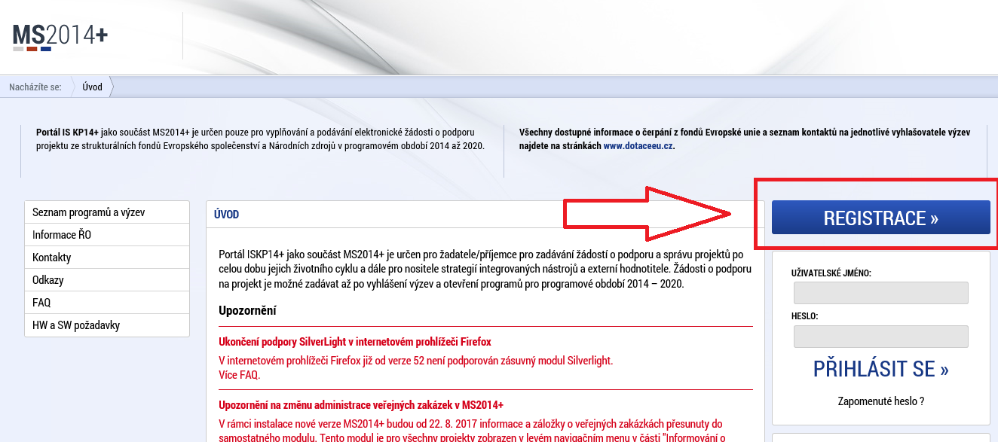
Podání žádosti o podporu v ISKP 14+

Slide 29
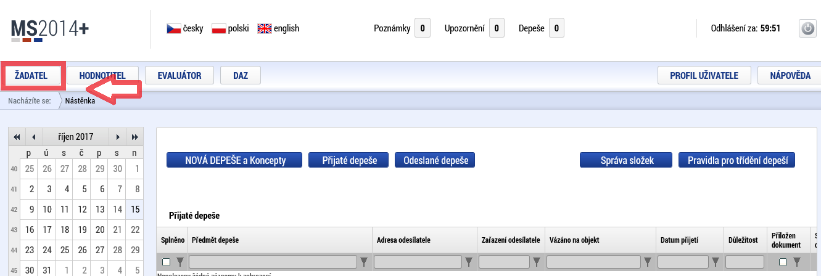
Podání žádosti o podporu v ISKP 14+

Slide 30
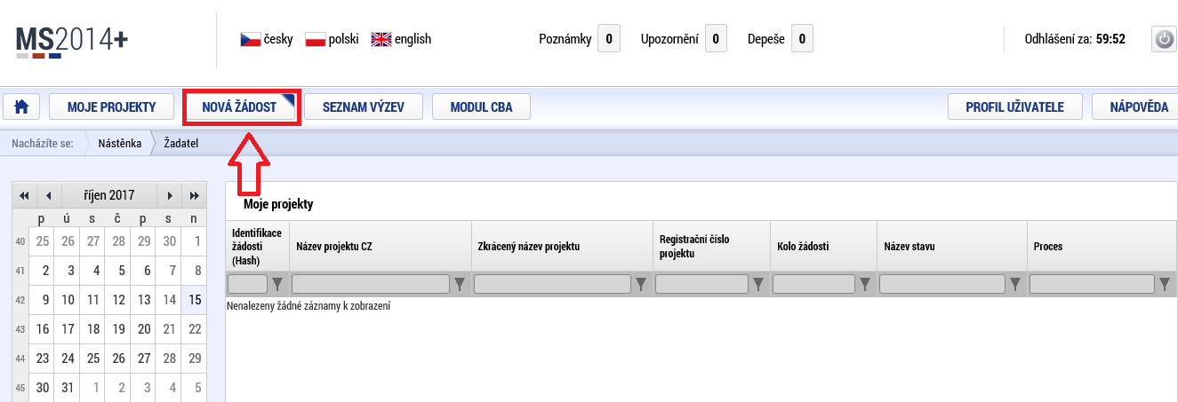
Podání žádosti o podporu v ISKP 14+

Slide 31
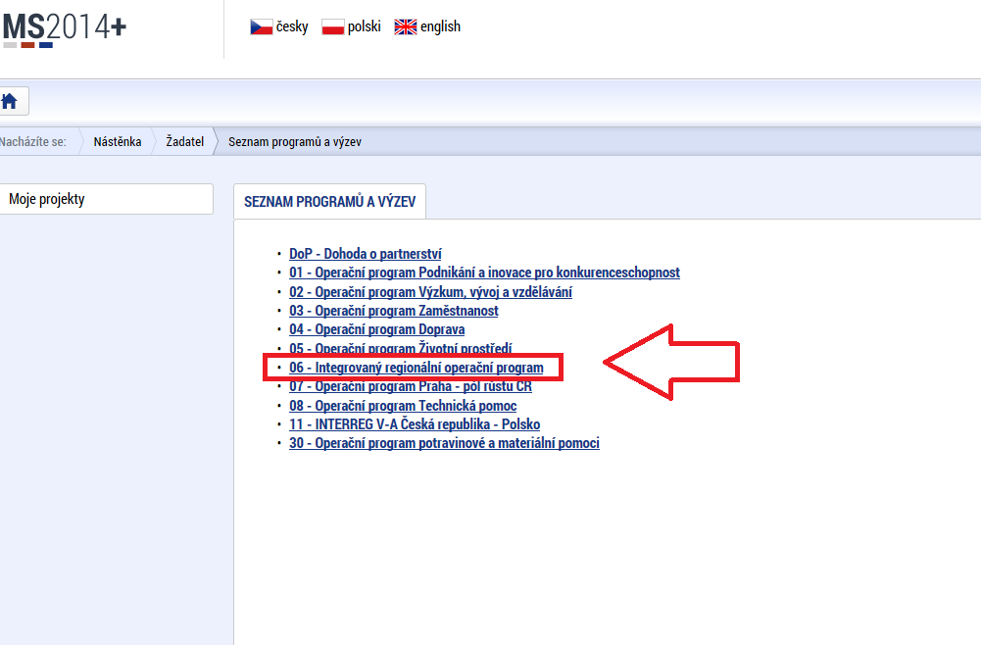
Podání žádosti o podporu v ISKP 14+

Slide 32
Podání žádosti o podporu v ISKP 14+

Slide 33
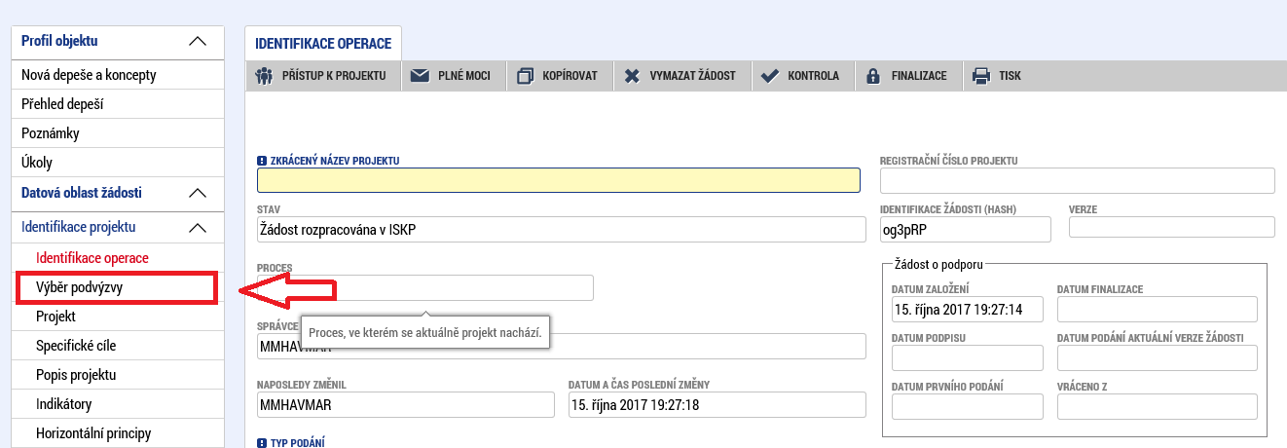
Podání žádosti o podporu v ISKP 14+

Slide 34
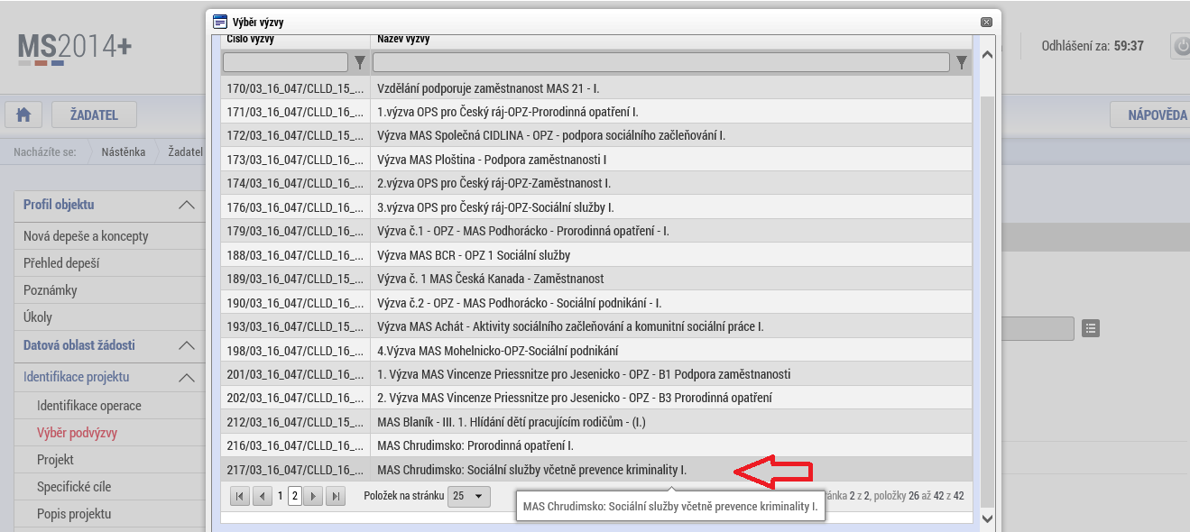
Podání žádosti o podporu v ISKP 14+

Slide 35
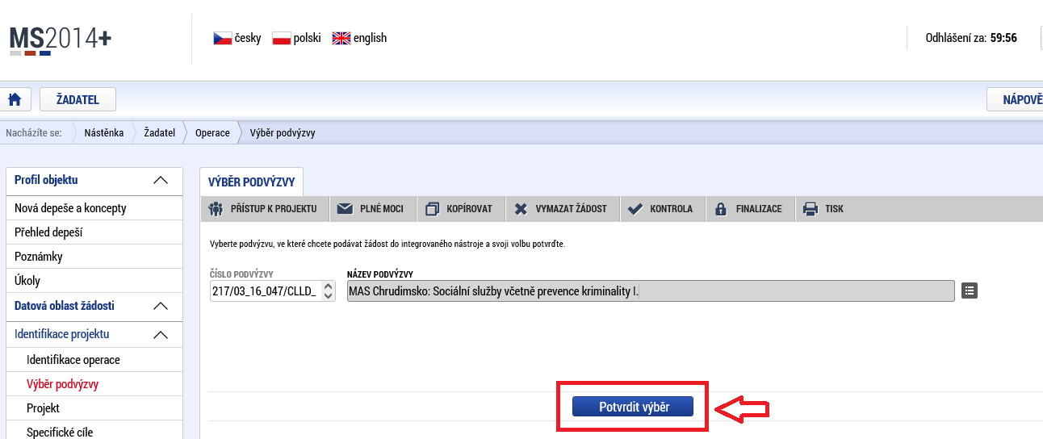
Podání žádosti o podporu v ISKP 14+

Slide 36
Podání žádosti o podporu v ISKP 14+
Vyplnění záložek v ISKP 14+:
Identifikace projektu
Umístění
Cílová skupina
Subjekty
Financování
Čestná prohlášení
Klíčové aktivity
Dokumenty
Podpis žádosti

Slide 37
Postup hodnocení žádostí
Fáze hodnocení | Orgán MAS/Žadatel | Lhůta
Kontrola přijatelnosti a formálních náležitostí | Kancelář MAS | Do 25 pracovních dnů od ukončení příjmu žádostí
Věcné hodnocení | Výběrová komise | Do 30 pracovních dnů od ukončení KPFN
Výběr projektů | Představenstvo MAS | Do 20 pracovních dnů od ukončení věcného hodnocení
Žádost o přezkum negativního výsledku | Žadatel prostřednictvím ISKP 14+ | Do 15 kalendářních dnů
Závěrečné ověření způsobilosti | Centrum pro regionální rozvoj | Dle administrativních kapacit
Vydání právního aktu | Řídící orgán IROP | Dle administrativních kapacit

Slide 38
Další kroky
Závěrečné ověření způsobilosti Centrem pro regionální rozvoj
Vydání právního aktu
Realizace projektu
Monitoring projektu – Zprávy o realizaci projektu, Zprávy o udržitelnosti projektu dle obecných pravidel IROP

Slide 39
Důležité odkazy
Text výzvy bude po vyhlášení dostupný zde: http://www.maschrudimsko.cz/kdy-zadat-vyzvy#
ISKP 14+: https://mseu.mssf.cz/
Obecná pravidla pro žadatele a příjemce IROP: http://www.strukturalni-fondy.cz/getmedia/0214a19a-5d4a-4734-b1b2-7facb47b9f4a/Obecna-pravidla-IROP_vydani-1-9_2-6.2017.pdf?ext=.pdf
Specifická pravidla pro žadatele a příjemce v rámci výzvy č. 53: https://www.strukturalni-fondy.cz/getmedia/daa7cac8-093b-4453-8b61-34470f9dd824/Specificka-pravidla_SC1-2_CLLD_vyzva-53_v-1-1.pdf?ext=.pdf
Podrobné informace k indikátorům: Příloha č. 3 Specifických pravidel

Slide 40
Děkujeme za pozornost.
Kontakty
MAS Chrudimsko
Široká 29, Chrudim
Ing. Renáta Havlová
renata.havlova@maschrudimsko.cz
774 800 906
Iva Roušarová
Iva.rousarova@maschrudimsko.cz
606 143 255

